Slide 1
Data model
Music similarity

Slide 2
Data model- music similarity
Case 1
נרצה לקבל רשימת שירים על פי מיקום גיאוגרפי ושנה (בהמשך נרצה לקבל את השירים הפופולרים ביותר על פי דירוג מסויים)
Case 2
נרצה לקבל רשימת שירים של אמן
Case 3
נרצה לקבל רשימת שירים לפי תאג (קשר בין שירים על פי תיוגים)

Slide 3
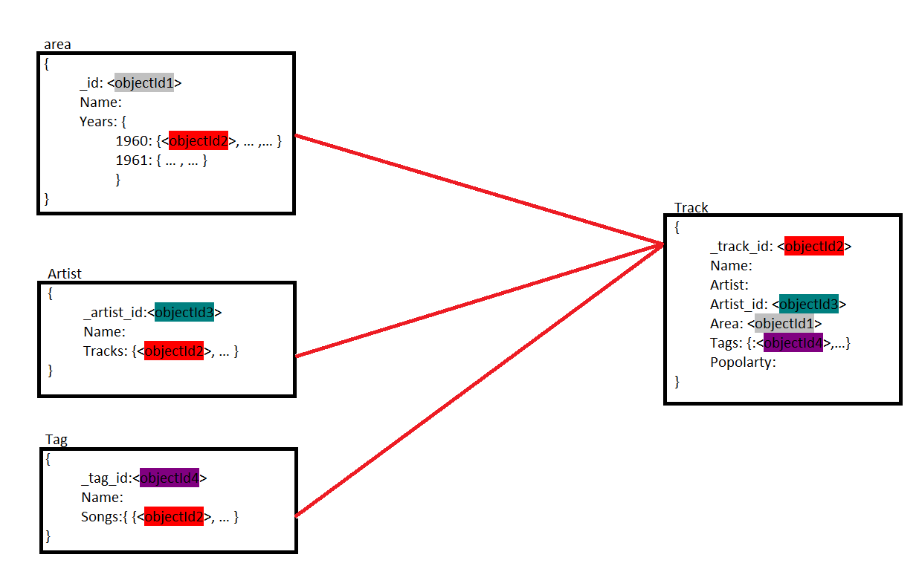
Case 1
כשאשר נרצה לקבל רשימת שירים לפי מיקום ושנה, ניגש לcollection של איזור מסויים, ניגש לשנה הרצויה ונקבל רשימה של id של שירים. את השירים נאסוף לפי id שלהם.

Slide 4
Case 2
כשאשר נרצה לקבל רשימת שירים של אמן ניגש לcollection של אמן (לפי שם או id), ונקבל רשימה של id של שירים. את השירים נאסוף לפי id שלהם.

Slide 5
Case 3
כשאשר נרצה לקבל רשימת שירים לתאג, ניגש לcollection של תאג (לפי שם או id), ונקבל רשימה של id של שירים. את השירים נאסוף לפי id שלהם.

